Slide 1
Les droits des enfants
Kate Pastirčáková

Slide 2
Les droits de l’homme
Que sont les droits de l’homme ?
Les droits de tous sans distinction de race, de sexe, de religion, etc. Tous les droits de l'homme ont été inclus pour la première fois dans la Charte des Nations Unies.
Les droits des enfants sont traités par la Convention des Nations Unies relative aux droits de l'enfant [UNCRC]. Plus de 50 droits de l'enfant y sont résumés.

Slide 3
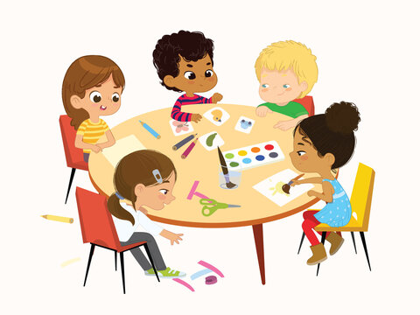
Les droits des enfants
Qui est l'enfant ?
Une personne de moins de 18 ans.
Les droits des enfants peuvent être divisés en 4 groupes. Ce sont la survivance, le développement, la participation et la protection.

Slide 4
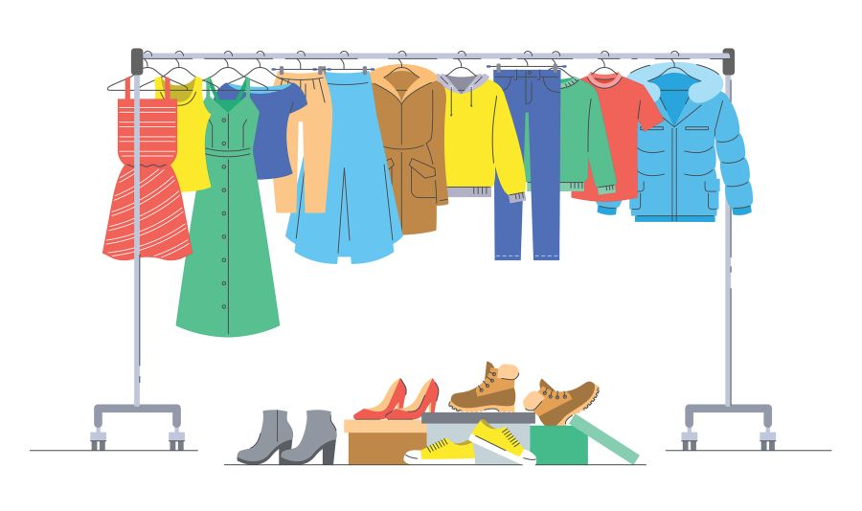
1. Survivance
Un enfant a droit à de l’eau propre, à une bonne alimentation et à des soins de santé de qualité.
Un enfant a droit à un logement, à de la nourriture et à des vêtements convenables.
La famille de l'enfant a droit à une aide financière de l'État pour élever l'enfant.

Slide 5
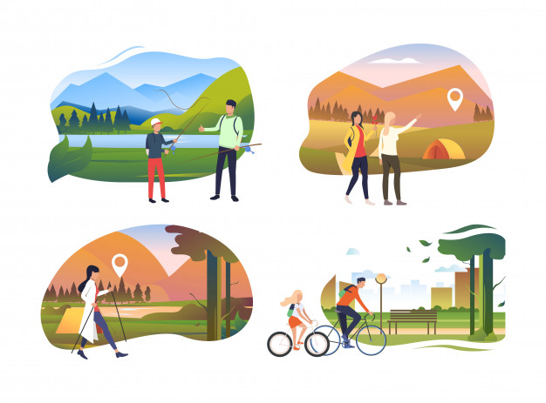
2. Développement
L'enfant a droit à une éducation qui développe sa personnalité, le respect des autres et de l'environnement.
L'enfant a le droit au repos.
Un enfant a le droit d'avoir ses en fait idées et croyances et de choisir sa religion sous la direction de ses parents.

Slide 6
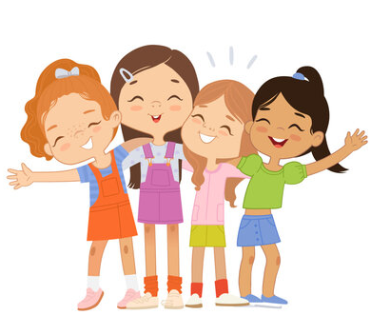
3. Participation
L'enfant a le droit de rencontrer des amis.
L'enfant a le droit d'exprimer son opinion et d'être écouter.
Un enfant a le droit de voir ses parents même s'ils vivent dans un autre pays.

Slide 7
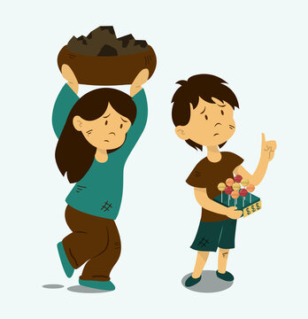
4. Protections
L'enfant a le droit d'être bien traité.
Un enfant a le droit de ne pas accomplir de travail dangereux.
L'enfant a le droit d'être protégé contre la drogue et le enlèvement.
L'enfant a le droit de ne pas être emmené illégalement hors du pays.
Un enfant a droit à une protection et à une assistance spéciales s'il ne peut pas vivre avec sa famille.

Slide 8
Violation des droits des enfants
Malheureusement, ces droits ne sont pas respectés dans les pays en développement comme Amérique du Sud ou Asie du Sud-Est.
Les droits des enfants sont les plus violés en Afghanistan, au Soudan du Sud, au Yémen, en Syrie et en Somalie.
Au contraire, dans les pays du nord de l’Europe comme La Suède et la Finlande sont les pays les plus protégés pour les enfants.
Des organisations telles que l'UNICEF ont été fondées pour aider les enfants qui manquent de besoins fondamentaux tels que l'eau, la nourriture, les soins de santé ou l'éducation.

